Slide 1
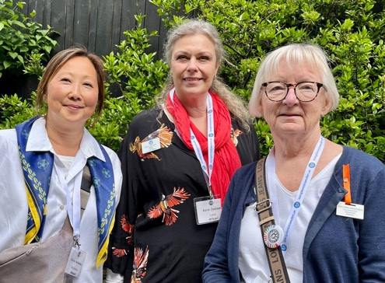
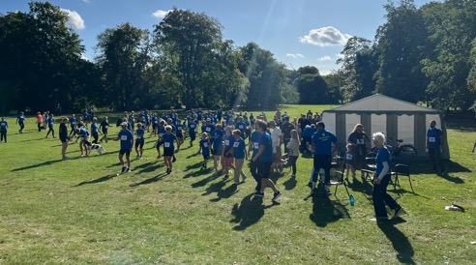

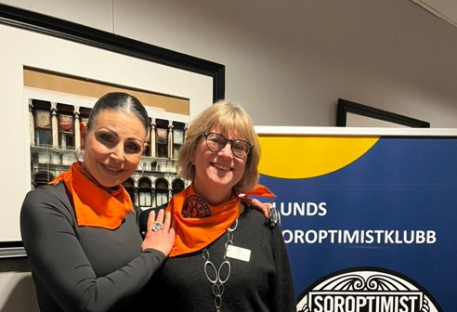
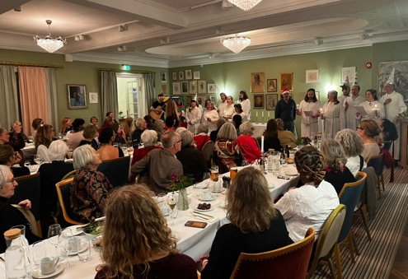
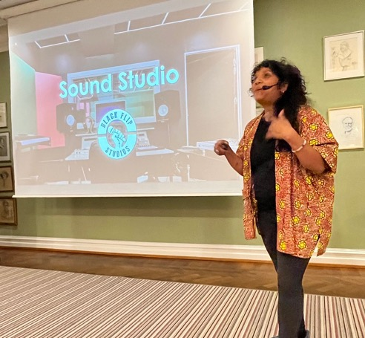
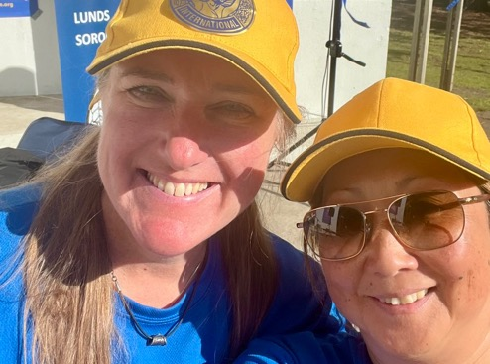
Årsmöte
Lunds Soroptimistklubb
2026-02-09

Slide 2
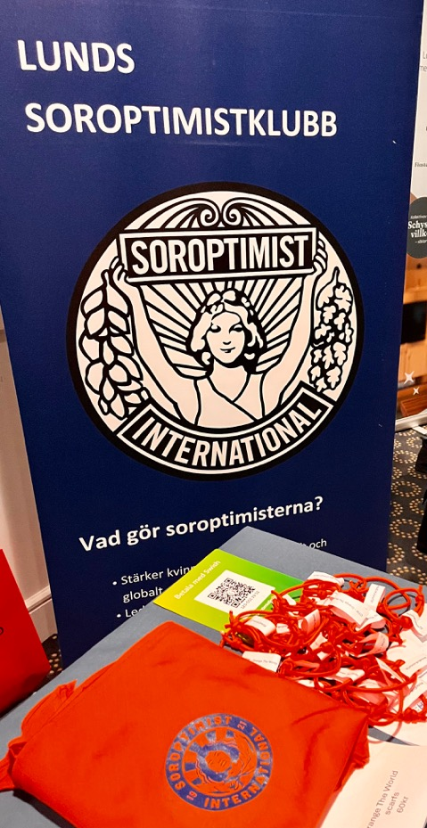
Dagordning
1. Årsmötet öppnas
2. Godkännande av föredragningslistan
3. Årsmötets behöriga utlysande
4. Ordförande för årsmötet
5. Sekreterare för årsmötet
6. Justeringspersoner och rösträknare
7. Verksamhetsberättelse
8. Ekonomisk berättelse
9. Revisorernas berättelse
10. Beviljande av ansvarsfrihet för styrelsen
11. Valberedningens förslag till styrelse samt val till styrelse och valberedning
12. Förslag till budget
13. Fastställande av årsavgift
14. Övriga frågor
15. Årsmötet avslutas

Slide 3
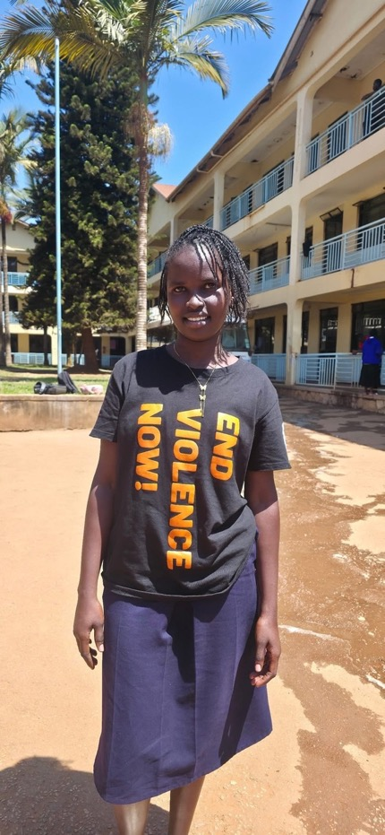
7. Verksamhetsberättelse
Viktiga händelser under året
Unionsmötet i Varberg
Soroptimera-grupperna
Besök Bushra Razack – vikten av kvinnliga förebilder och kraften i systerskap
Soroptimistloppet
Empower Her – galan
Digitalt möte om nätvåld med unga kvinnor i Uganda
Projekt
Help@hand – säkerställa utbildning för flickor och unga kvinnor, borrning av brunnar i Uganda
Lunds fontänhus – stötta unga kvinnor att kunna återgå till studier och arbete efter psykisk ohälsa
Magnhild – menskoppar till kvinnor i Nepal

Slide 4
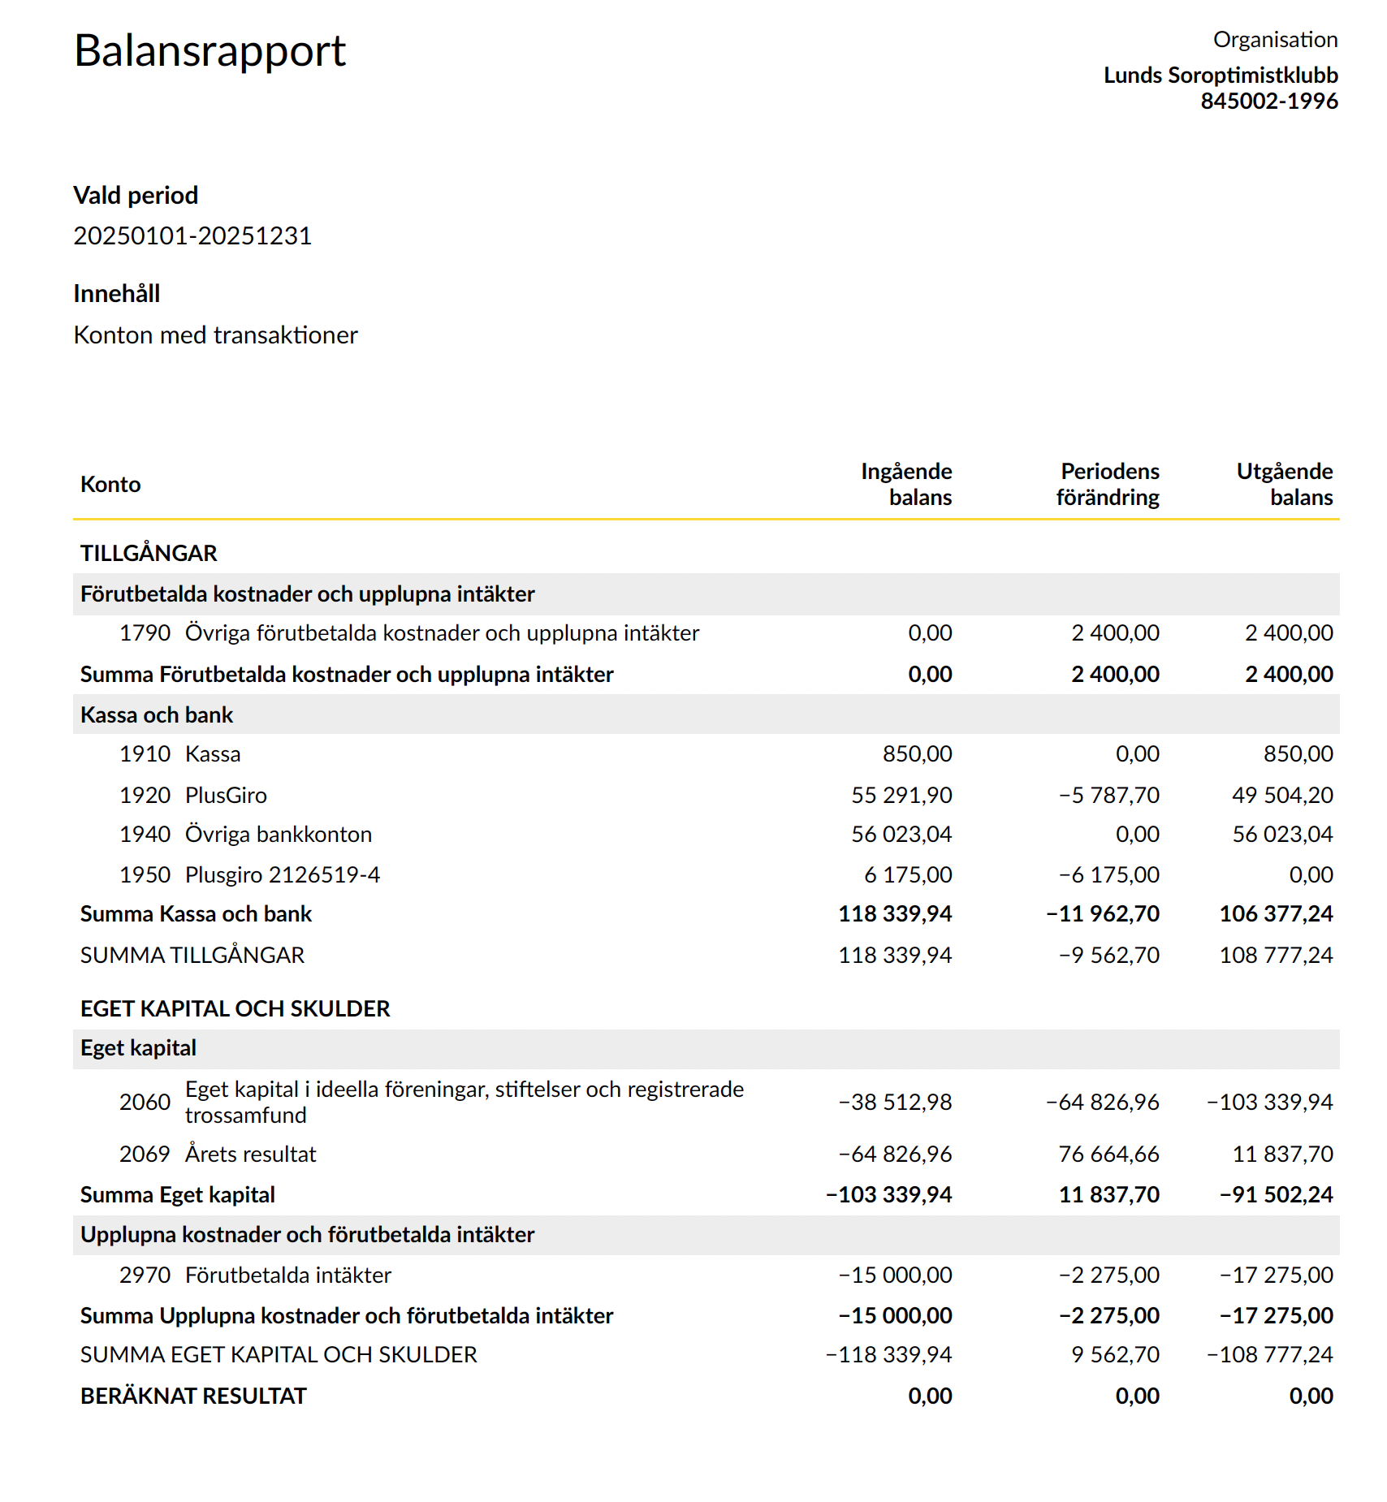
8. Ekonomisk berättelse Totala Intäkter: 271 488 kr Totala Utgifter: 283 325 kr Likvida medel: 88 252 kr Sparkonto: 56 023 kr PlusGiro: 32 229 Soroptimistloppet Intäkter: 92 632 kr Utgifter: 34 203 kr Lämnade loppbidrag: 58 429kr Help@Hand: 29 214,50 Fontänhuset: 29 214,50 Övriga bidrag lämnade 2025 Magnhild: 5 000 kr Malmö-Limhamn: 1 000 kr Pälkäne: €100

Slide 5
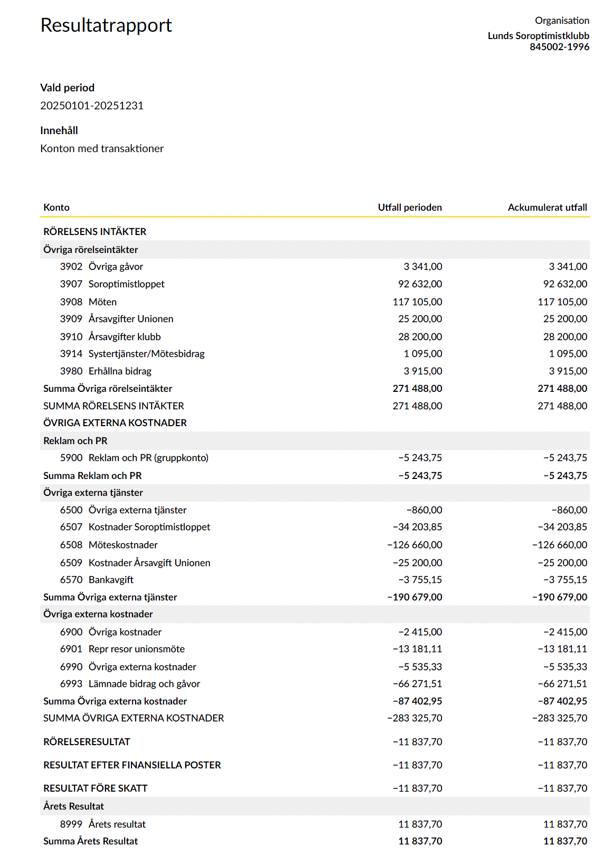
9. Revisorernas berättelse

Slide 6
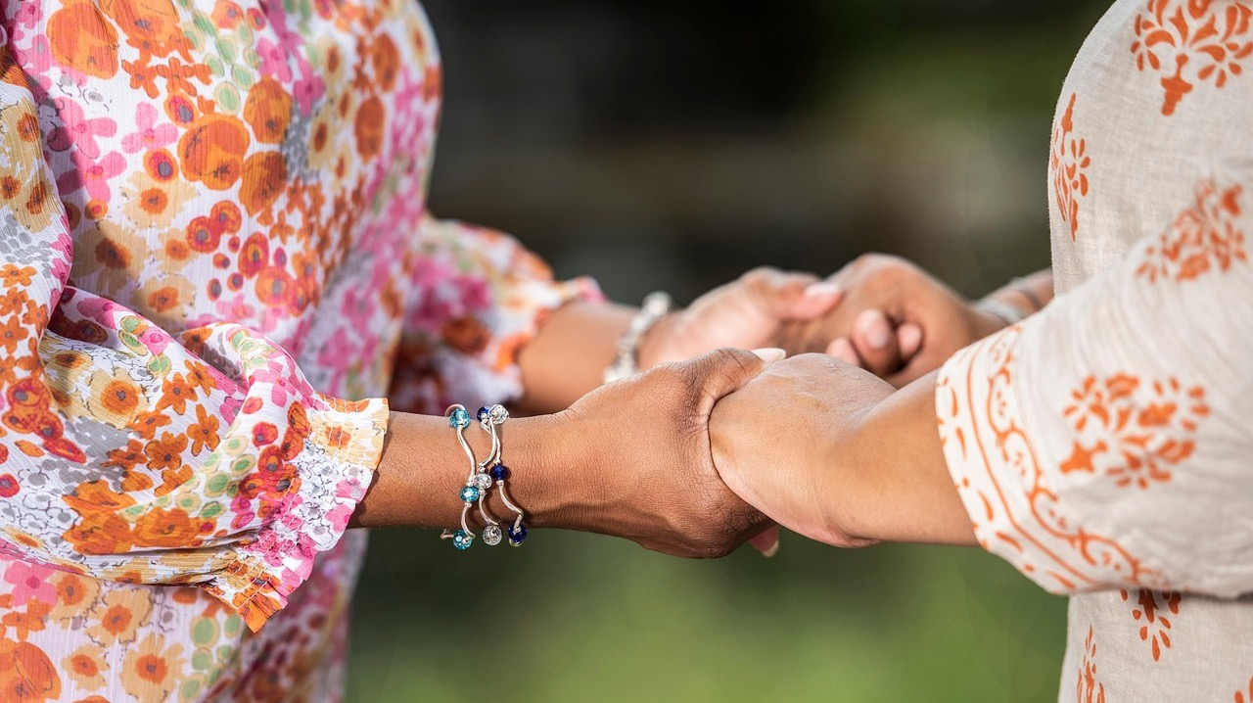
10. Beviljande av ansvarsfrihet för styrelsen

Slide 7
11. Valberedningens förslag till styrelse samt val till styrelse och valberedning

Slide 8
12. Förslag till budget
Projekt
Help@hand – Soroptimistloppsbidrag
Lunds fontänhus – Soroptimistloppsbidrag
Magnhild menskoppar – Anna Hintons Pralin bidrag
Fler förslag kommer att presenteras av den nya styrelsen efter första styrelsemötet.

Slide 9
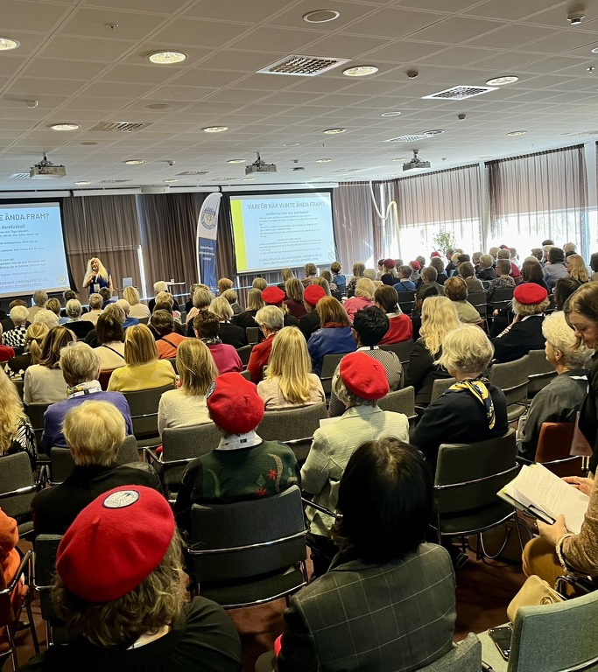
13. Fastställande av årsavgift
14. Övriga frågor
15. Årsmötet avslutas

Slide 10
Dagordning klubbmöte
Soroptimera-grupperna, hur går det?
Pitchtävlingen
Uppföljning nätvåld Uganda.
Övrigt?
Nästa möte 9 mars
Unionsmötet 2026 - Stockholm

Slide 11
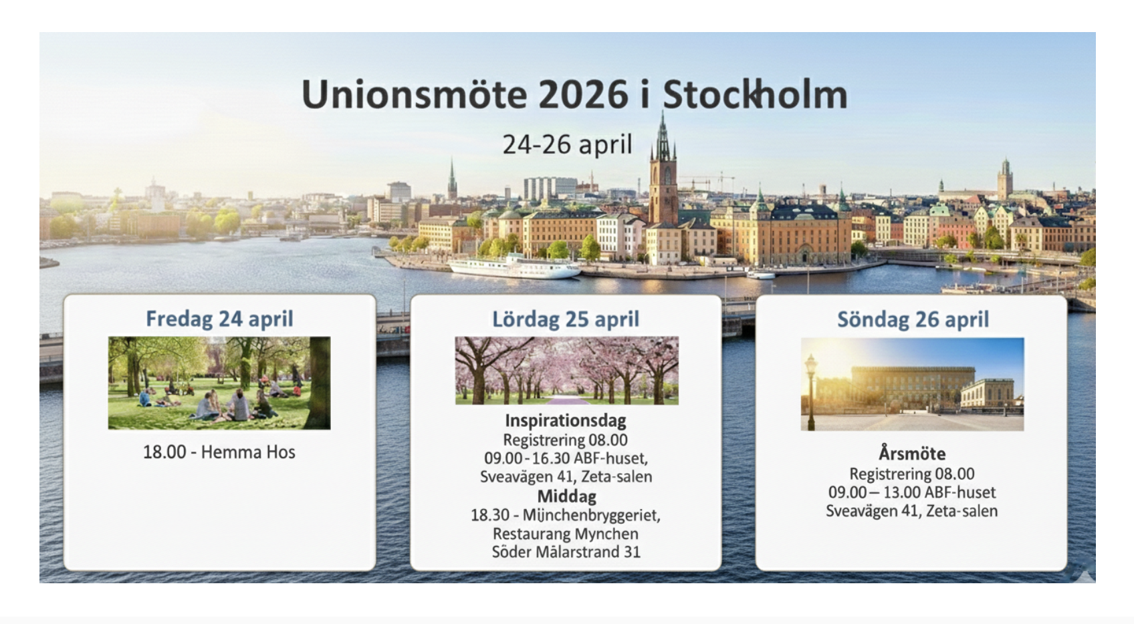
Anmälan senast den 28 februari

Slide 12
Dagordning klubbmöte
Soroptimera-grupperna, hur går det?
Pitchtävlingen
Uppföljning nätvåld Uganda.
Övrigt?
Nästa möte 9 mars
Unionsmötet 2026 - Stockholm

Slide 13
Sor Optimera Grupper
Vänskapsföreningarna/ Skåneklubbar | Internationellt Istanbulkonventionen | Program/projekt | Kommunikation/tillväxt
Irina Källberg Rönning | Gertie Klöfver Kronvall | Karin Salomon | Eleonor Åsander Frostner
Ann-Carin Barnard | Marie Nordkvist | Amy Åhnberg | Kristina Tullberg
Lotta Björck | Hanna Nilsson | Helene Flygare | Gertrud Richter
Emese Wieser | Eva Hansson | Sylva Gränse | Eva Tullgren
Anita Löfvendahl | Gunilla Isaksson | Yvonne Gnosspelius | Lotta Göransson
Anna Hinton | Anna-Karin Bramell | Anita Andersson | Karin Jansson
Unni Leffler | Tua Broderick | Christina Wadstén-Malm | Maria Mårtensson
Karin Jansson | Gun Grins | Margaretha Bruzelius | Cecilia Wallenbo
Cecilia Wallenbo | Maria Sennevall | Charlotte | Petra Carlberg
Anita Daun | Anna Neuhauser | Maria Malmborg | Mona Sandqvist
Eva Lönne | Katarina Hanseus
Ökad samverkan Skåne Pälkäne Köpenhamn | Information om Istanbulkonventionen Bokklubb | Lisa Gårdlund Lunds Fontänhus Bushra – projekt | Sociala Medier Tillväxt OTW
Samman-kallande
Fokus

Slide 14
Dagordning klubbmöte
Soroptimera-grupperna, hur går det?
Pitchtävlingen
Uppföljning nätvåld Uganda.
Övrigt?
Nästa möte 9 mars
Unionsmötet 2026 - Stockholm

Slide 15
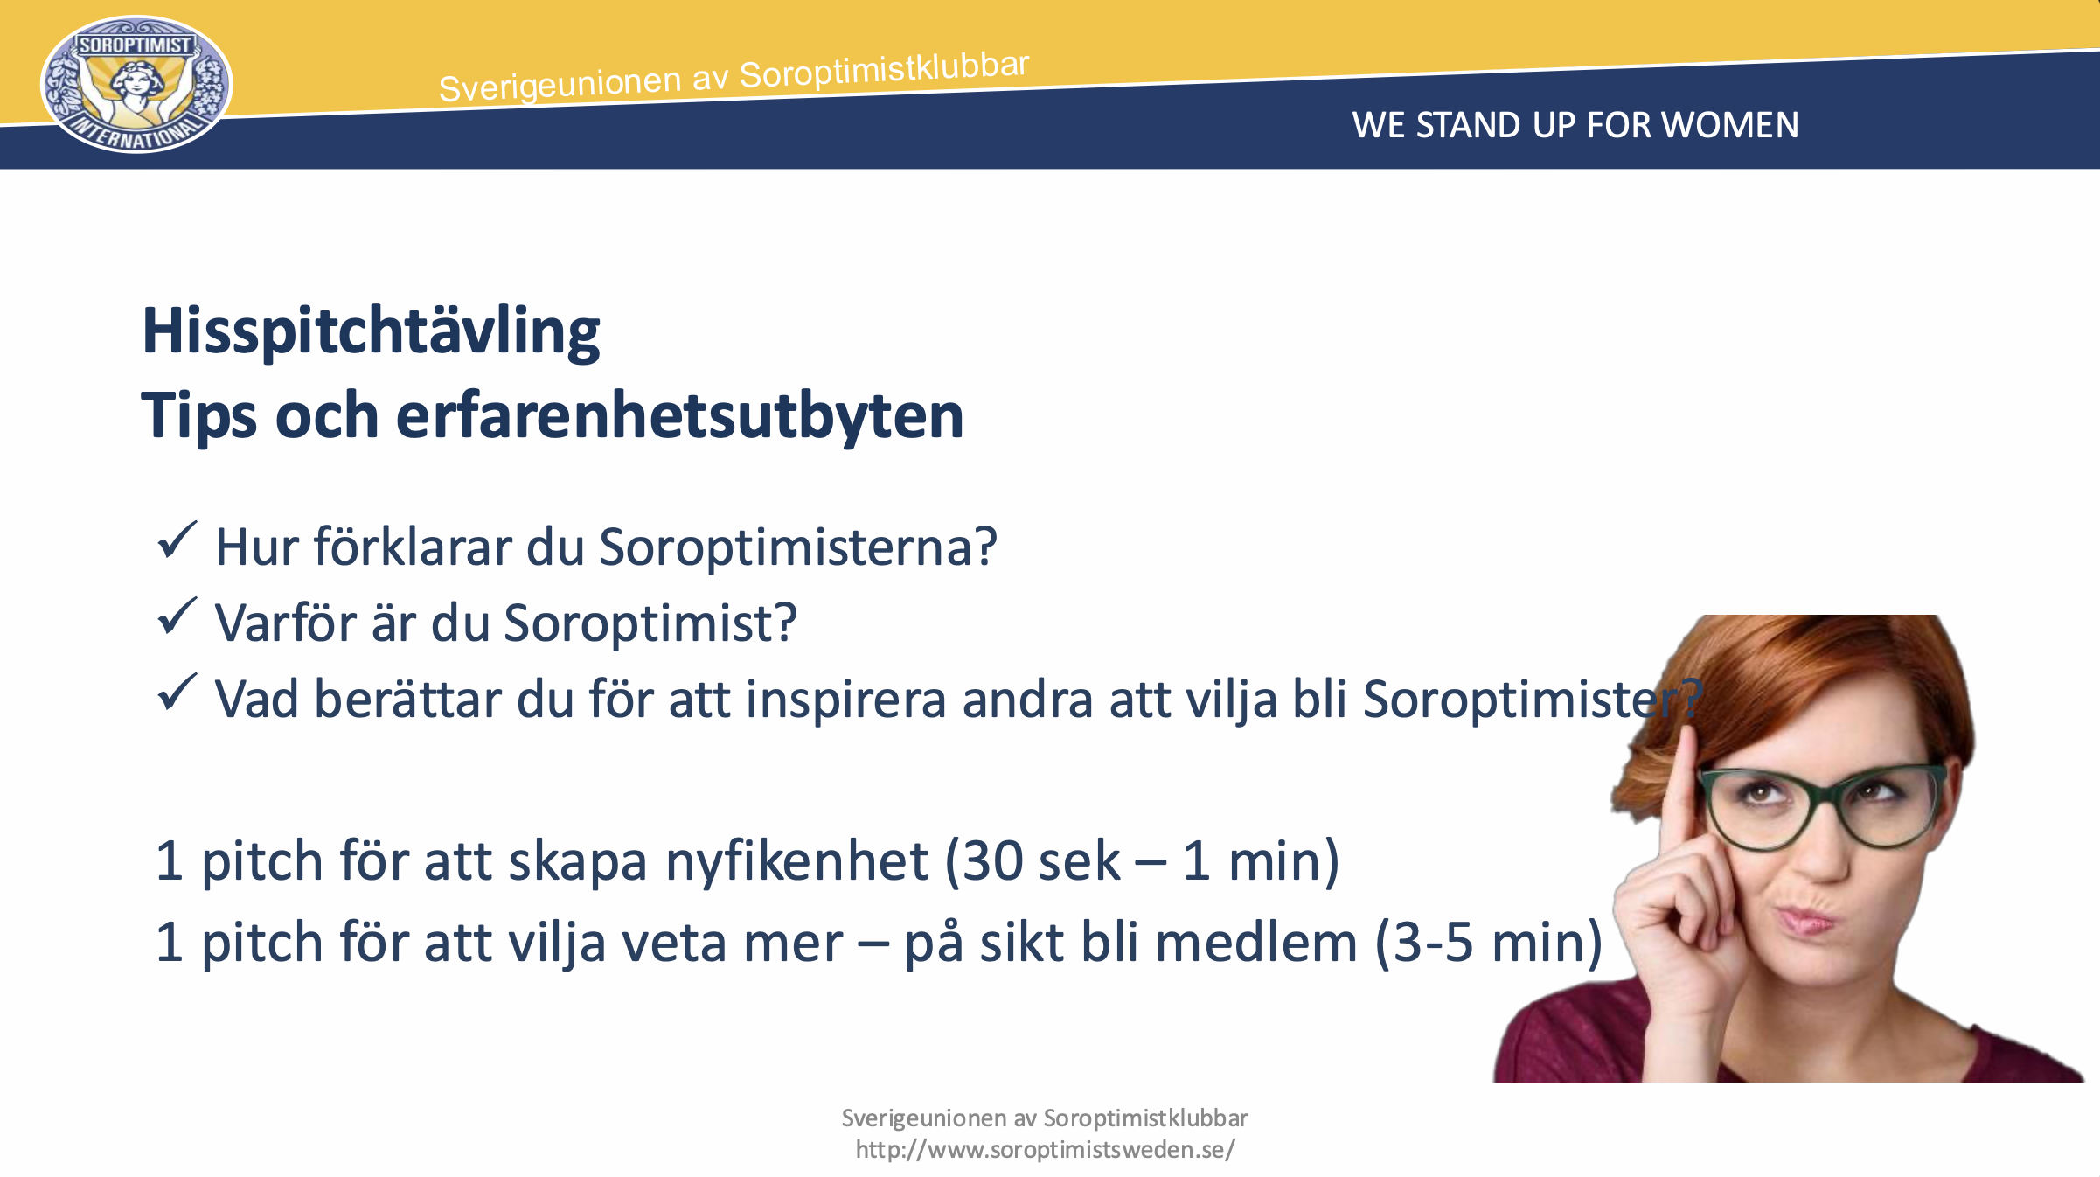

Slide 16
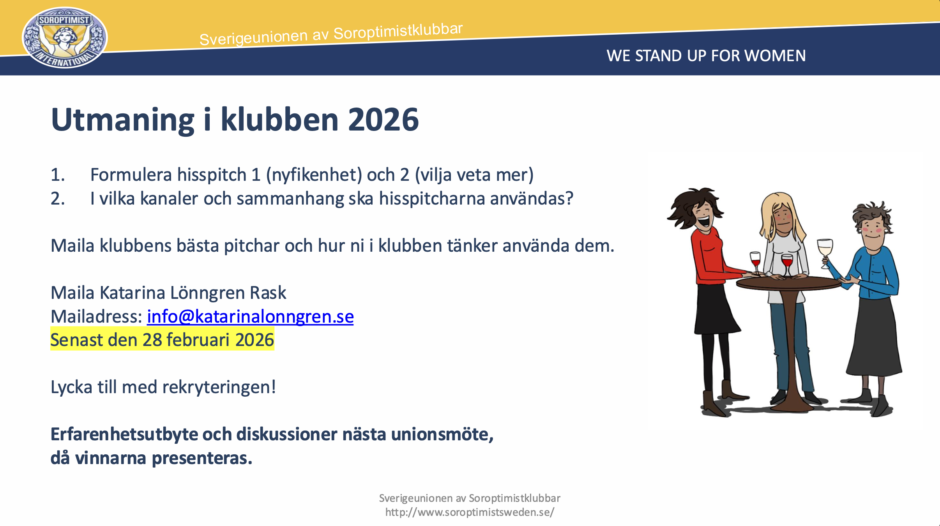

Slide 17
Dagordning klubbmöte
Soroptimera-grupperna, hur går det?
Pitchtävlingen
Uppföljning nätvåld Uganda.
Övrigt?
Nästa möte 9 mars
Unionsmötet 2026 - Stockholm

Slide 18
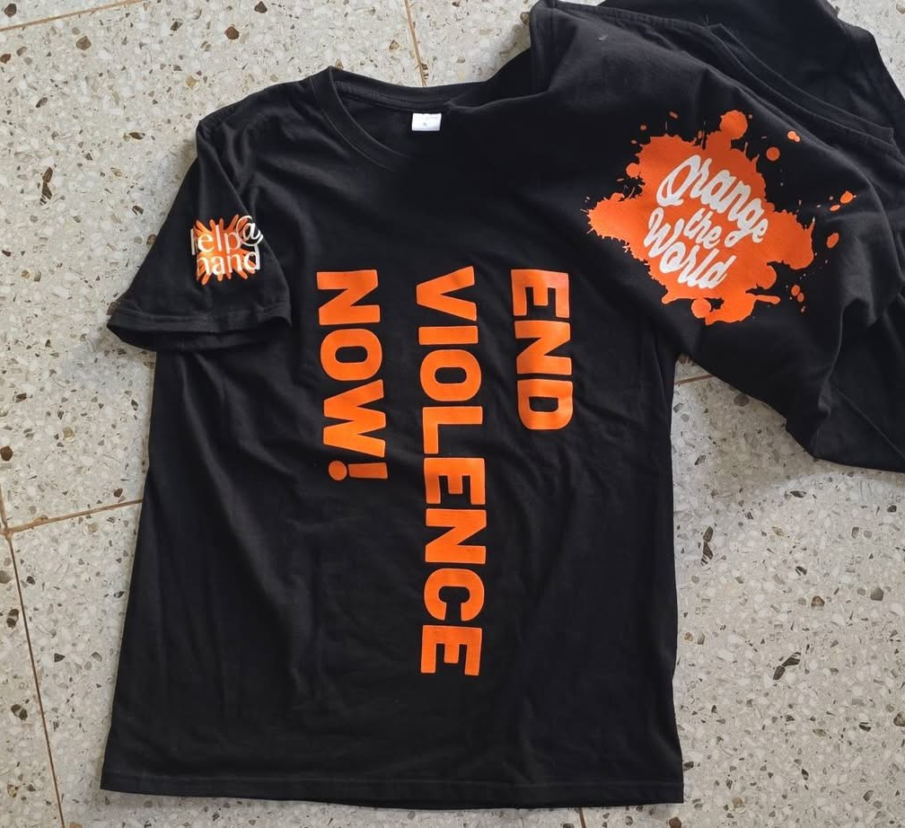
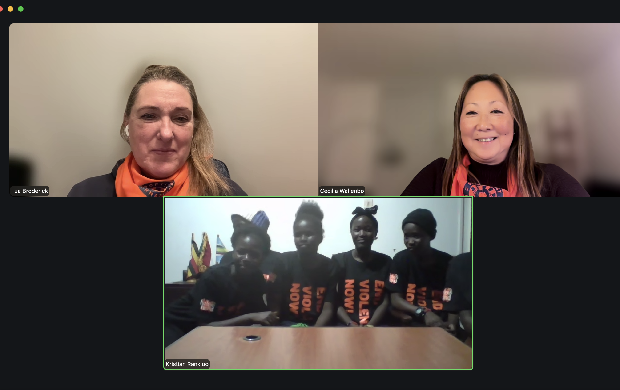
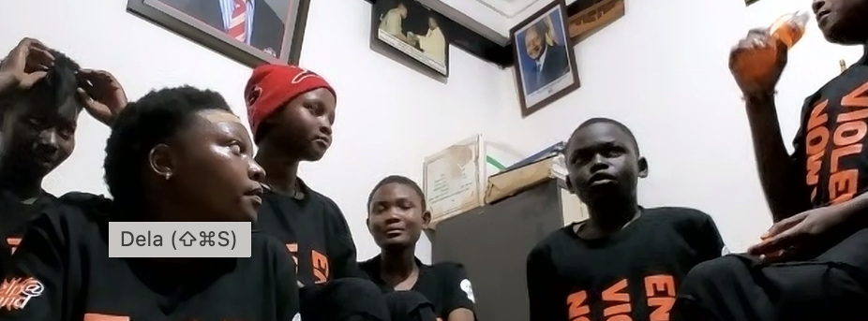

Slide 19
Dagordning klubbmöte
Soroptimera-grupperna, hur går det?
Pitchtävlingen
Uppföljning nätvåld Uganda.
Övrigt?
Nästa möte 9 mars
Unionsmötet 2026 - Stockholm

Slide 20
Dagordning klubbmöte
Soroptimera-grupperna, hur går det?
Pitchtävlingen
Uppföljning nätvåld Uganda.
Övrigt?
Nästa möte 9 mars
Unionsmötet 2026 - Stockholm

